Slide 1
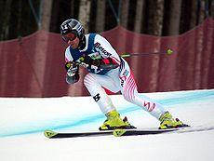
Презентация на тему
«Горнолыжный спорт»

Slide 2
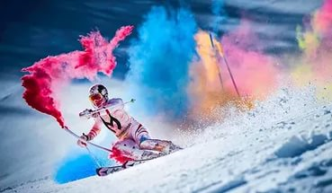
Горнолыжный
спорт
Горнолы́жный спорт — спуск с покрытых снегом склонов на специальных лыжах. Вид спорта, а также популярный вид активного отдыха миллионов людей по всему миру. Традиционно наиболее развит в таких странах как Австрия, Италия, Франция, Швейцария, США, Германия. Родиной горнолыжного спорта являются Альпы, на большинстве языков само название этого вида означает «альпийские лыжи»

Slide 3
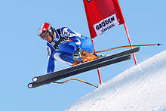
Скоростной
спуск
Скоростной спуск (англ. downhill — «вниз с холма») — дисциплина горнолыжного спорта, суть которой заключается в прохождении специально подготовленной трассы на время.
Скорость спортсмена при прохождении отдельных участков трассы превышает 140 км/ч, а длина полёта при прыжках — 40-50 метров. Данная дисциплина входит в программу зимних Олимпийских игр.

Slide 4
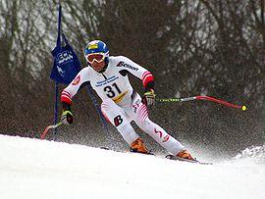
Супергигант.
Супергигант, супер-гигант^{[1]} (супергигантский слалом, англ. Super Giant Slalom или Super G) — вид соревнований по горнолыжному спорту и сноуборду.
Занимают промежуточное положение между скоростным спуском и гигантским слаломом с точки зрения техники, организации соревнований и требований к трассам.
Соревнования по супергиганту проводятся в один заезд.

Slide 5
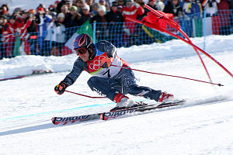
Гигантский
слалом
Гигантский слалом (слалом-гигант) — разновидность горнолыжной дисциплины. Соревнования по слалому-гиганту проводятся в соответствии с правилами Международной лыжной федерации.

Slide 6
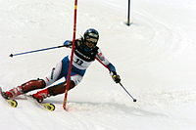
Слалом
Слалом (норв. slalåm, лыжный след на склоне) — спуск с горы на лыжах по трассе длиной 450—500 м, размеченной воротами (ширина ворот 3,5-4 м, расстояние между ними от 0,7 до 15 м). Перепад высот между стартом и финишем 60—150 м. Лыжники развивают на трассе среднюю скорость 40 км/ч. Во время прохождения трассы спортсмены обязаны проехать через все ворота; за пропуск ворот или пересечение их одной лыжей спортсмены снимаются с соревнований. Результат определяют по сумме времени, показанного в двух спусках на двух различных трассах.

Slide 7
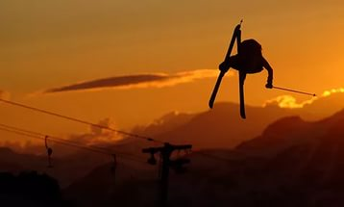
Горнолыжная
комбинация
Горнолыжная комбинация (англ. Alpine skiing combined) — дисциплина горнолыжного спорта, победитель которой определяется по результатам, показанным в нескольких видах. Также иногда называется альпийская комбинация и горнолыжное двоеборье.
Различают следующие виды горнолыжной комбинации^{[1]}:
Суперкомбинация (в русском переводе международных правил лыжных соревнований FIS это слов пишется через дефис — супер-комбинация)
Классическая комбинация
Комбинации особых форм

Slide 8
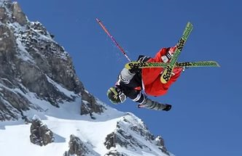
Супер
комбинация
Данный вид комбинации включает:
один заезд (одну попытку) слаломаодин заезд (одну попытку) скоростного спуска либо супергиганта
Оба заезда проводятся в один и тот же день. Победитель определяется по суммарному минимальному времени в двух видах (слалом+скоростной спуск, либо слалом+супергигант). В целом, данный формат более удобен специалистам скоростных дисциплин, так как у слаломистов меньше возможностей отыграть возможное отставание по итогам скоростного спуска или супергиганта.

Slide 9
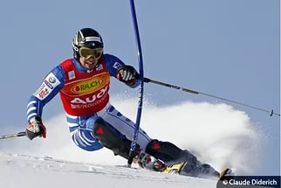
Классическая
комбинация.
Представляет соревнования, в зачёт которых идёт результат одного скоростного спуска и двух попыток в слаломе.

Slide 10
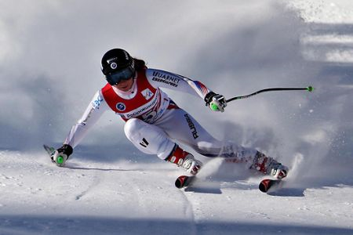
Комбинация
особых
форм.
Соревнования включают комбинацию трёх (троеборье) или четырёх (четырёхборье) состязаний согласно международным правилам ФИС

Slide 11
Конец

